Slide 1
INSTITUT SUPÉRIEUR D’ENSEIGNEMENT PROFESSIONNEL DE DIAMNIADIO Filière TIC
COURS A.C.S.I PAR MERISE 2020-2021
Présenté par: Abdoulaye MBAYE
+221772389823
abdoulaye10.mbaye@ucad.edu.sn

Slide 2
Dictionnaire des Données & Dépendance fonctionnel

Slide 3
Principe
A partir d'un cahier des charges, concevoir de manière visuelle les différents liens qui existent entre les différentes données.
En analyse, on se situe toujours dans le cadre de référence de l’entreprise (organisation) observée
La Démarche d’élaboration du MCD:
Demande de respecter une démarche d’élaboration qui nécessite d’inventorier les règles de gestion, d’élaborer le dictionnaire des données, de représenter les dépendance fonctionnelles et enfin de construire le MCD.

Slide 4
LES REGLES DE GESTION
Les règle de gestion doivent être inventoriées.
On entend par règle de gestion un élément de description globale du fonctionnement de l’organisation.
Une règle de gestion peut porter sur les données manipulées par l’organisation ou sur le traitement exécutés au sein de celui-ci.

Slide 5
LES REGLES DE GESTION
Exemple: Écrire une règle de gestion
L’exercice consiste à écrire en français (ou dans la langue de votre choix) une phrase décrivant comment sont associés deux concepts.
Par exemple, on vous demande de modéliser les données nécessaires à une gestion de projets et on vous dit, entre autres, qu’il y a toujours une personne qui est nommée chef de projet pour un projet et que plusieurs personnes travaillent sur un projet.

Slide 6
LES REGLES DE GESTION
L’extrait en italique de la phrase précédente pourrait suffire à un concepteur habitué à la modélisation des données pour produire un MCD correct et possible mais il manque des informations pour ne pas faire d’erreur:
est-ce qu’une personne est obligatoirement chef de projet au moins une fois ?
est-ce que toute personne enregistrée dans le système travaille sur au moins un projet ?
est-ce qu’une personne ne peut travailler que sur un seul projet à la fois ?

Slide 7
LES REGLES DE GESTION
Muni des réponses à ces questions, vous pouvez écrire vos règles de gestion relatives aux associations entre les personnes et les projets. Par exemple, les réponses peuvent vous amener à écrire à coup sûr ces deux règles de gestion :
Un projet est dirigé par une seule personne (nommée « chef de projet » pour ce projet) et une personne peut diriger plusieurs projets (en étant nommée « chef de projet » pour chacun d’eux).
Un projet fait travailler de une à plusieurs personnes et une personne peut travailler sur plusieurs projets.
Notes:
Il faut écrire la phrase en partant d’une personne et décrire son association avec les projets (diriger) et compléter la phrase en partant cette fois du projet et décrire l’association inverse vers les personnes.

Slide 8
LES REGLES DE GESTION
Règle de gestion :
Un client peut passer une plusieurs commandes
Une commande n’appartient qu’à un seul client
Les lignes d’une même commande contient des articles différents.
Le prix unitaire des articles compris entre 10 DH et 1100 DH

Slide 9
DICTIONNAIRE DES DONNÉES
Toutes les informations circulant au sein de l’établissement à automatiser.
Toutes les règles de gestion.
Toutes les règles de gestion.
Toutes les règles d’organisation.
Toutes les opérations à automatiser.
Toutes les contraintes implicites ou explicites, qui doivent suivre une bases de données

Slide 10
DICTIONNAIRE DES DONNÉES
Il s’agit, dans cette première phase d’extraire, à partir des documents fournis, toutes les données manipulées.
C’est à partir du DD du système actuellement manipulé par l’entreprise que le MCD est construit.
Pour le recensement des différents données, on distingue 3 types de données:
Données élémentaires :
Elles ne sont pas obtenues par calcul à partir d'autres données.
Exemple : On donne la quantité, le prix de l'article, calculer le coût total.. La quantité et le prix sont des données élémentaires.
Données calculées:
Elles résultent d'un calcul effectué à partir d'autres données. Le coût total est une donnée calculée (= qte * prix unitaire ).

Slide 11
DICTIONNAIRE DES DONNÉES
Données paramètres.
C'est une donnée qui ne prend qu'une unique valeur.
Exemple : L'entreprise s'appelle PVF.
La donnée nom de l'entreprise est une donnée qui ne prend qu'une seule valeur : PVF. Il s'agit donc d'une donnée paramétrable.

Slide 12
DICTIONNAIRE DES DONNÉES
Pour chaque donnée, on établit une fiche qui va permettre d’établir le DD.
Cette fiche comprend les information suivantes:
Nom de la donnée: c’est le nom utilisé habituellement dans l’organisation.
Nom symbolique attribué.
La définition
La donnée est elle un identifiant?
Structure: alphabétique, numérique, alphanumérique, logique, date, avec indication de la taille nécessaire.
Type: donnée calculée, donnée élémentaire élaboré par juxtaposition de plusieurs données (numéro de sécurité sociale)
Quantification: estimation du nombre de valeur différentes ou intervalle de valeurs, que cette donnée est susceptible de prendre.
Exemple de valeurs: pour illustrer.
Commentaire: règles de calcul, référence à d’autre données similaire, contrôle effectué sur cette donnée.

Slide 13
DICTIONNAIRE DES DONNÉES
A partir des ces données, une première liste alphabétique brute sera établie.
Cette liste est épurés des synonymes et polysémies, et donne la liste épurée des données.
Une numérotation permettra une utilisation plus simple des données dans la matrice de DF.
Le nombre de colonnes peut varier en fonction des besoins et de la nécessité de précision.

Slide 14
Dépendances Fonctionnelles
Les dépendances fonctionnelles (Functional dependency) permettent l’établissement des liens entre attributs ou groupe d’attributs.
Les attributs concernant un même concept vont être regroupés pour constituer les entités et les associations du MCD
Définition 1: Une dépendance fonctionnelle est un chemin d'une information de départ à 1 information d'arrivée.
A partir d'un "nom de ville", 1 "nom de pays" est trouvé, ainsi qu'1 "nombre de citadins".

Slide 15
Dépendances Fonctionnelles
Définition 2: On dit qu'un attribut (Donnée élémentaire du dictionnaire de données) B d'une entité (ou d'une relation) dépend fonctionnellement d'un autre attribut ou groupe d'attribut A de cette entité (ou relation) si pour toute occurrence et à tout instant la connaissance de A détermine une valeur unique de B.
Notation : A →B
Définition 3: Dans une relation R, on dit qu'il y a dépendance fonctionnelle entre un ensemble d'attributs A et un ensemble d'attributs B, ou que l'ensemble A d'attributs détermine l'ensemble B d'attributs (et on écrit A→B) si quand deux n-uplets coïncident sur leurs attributs A, alors ils coïncident sur leurs attributs B.
Notes:
Une dépendance fonctionnelle simple est un lien stable entre deux données.
Pour généraliser :
A → B
Une données B dépend fonctionnellement d’une donnée A, si à chaque valeur de A, quelle qu’elle soit, correspond toujours une et une seule valeur de B.
Une dépendance fonctionnelle (DF) est une association sur toutes les valeurs possibles de A et B, et non pas seulement sur les valeurs actuelles.
En mathématiques, si n est un entier naturel, alors un n-uplet ou n-uple est une collection ordonnée de n objets, appelés « composantes » ou « éléments » ou « termes » du n-uplet.
Pour n > 0, si nous notons a₁ le premier élément, a₂ le deuxième élément, …, a_{n} le n-ième élément, le n-uplet s'écrit : (a₁,a₂,…,a_{n}).
Exemples :
Si le premier élément et le deuxième sont 1, si le troisième est 5 et si le quatrième est 20, alors le quadruplet formé par ces éléments s'écrit : (1, 1, 5, 20).
Si le premier élément est ♥, le deuxième et le quatrième sont ♣ et le troisième est ♦, alors le quadruplet formé par ces éléments s'écrit : (♥, ♣, ♦, ♣).
Le 0-uplet s'écrit {\displaystyle ()}.
La n-ième puissance cartésienne E^{n} d'un ensemble E est l'ensemble des n-uplets d'éléments de E.
un 1-uplet est un élément de E ;
un 2-uplet est un couple (ou doublet) ;
un 3-uplet est un triplet² ;
un 4-uplet est un quadruplet ;
un 5-uplet est un quintuplet ;
etc.

Slide 16
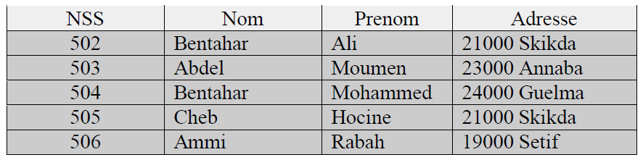
Dépendances Fonctionnelles
Exemple 1: Dans la relation (cours, heure, jour, salle), (salle, jour, heure) →cours parce que dans une salle à un moment donné ne peut avoir lieu qu'un cours.
Exemple 2: on considérons la relation personne suivante: Personne(NSS, Nom, Prénom, adresse)
On voit bien sur cet exemple que NSS → Nom car à un NSS donné ne correspond qu’un seul Nom. Exemple au NSS = 504 ne correspond que le nom = ‘Bentahar’, par contre Nom → NSS est faux car, au Nom = ‘Bentahar’ correspondent les NSS 502 et 504.

Slide 17
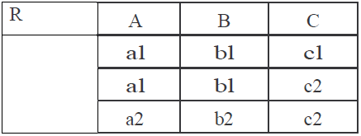
Dépendances Fonctionnelles
Exemple 3: Considérons l’extension suivante de la relation R
Quelles sont les DFs existant dans R ?
DF existantes dans R : A→B ( car a1→b1 et a2→c2 mais pas C car a1→c1 et a1→c2, ).
B ne détermine pas C (car b1→c1 et b1→c2).
C ne détermine pas A (car c2→a1 et c2→a2)
C ne détermine pas B (car c2→b1 et c2→b2)

Slide 18
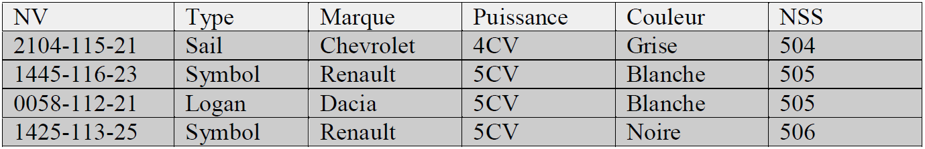
Dépendances Fonctionnelles
Applications: Les dépendances fonctionnelles sont utilisées pour définir les formes normales.
Forme normale: ensemble de règles, pour rendre parfaites les relations
Propriétés (régles d’inférences) des DFs: Le tableau suivant résume quelques propriétés des DFs, les exemples sont pris à partir de l’extension de la relation voiture ci-dessous : Voiture(NV,Type,Marque,Puissance,Couleur,NSS)
Notes:
Pour être parfaites, les relations doivent respecter certaines règles. Cet ensemble de règles se nomme : les formes normales .
Les DF sont à l’interieur d’une relation: pas de Df inter-relations.
Les DF sont extraites de la sémantique des attributs et des règles (contraintes) en vigueur dans la réalité.

Slide 19
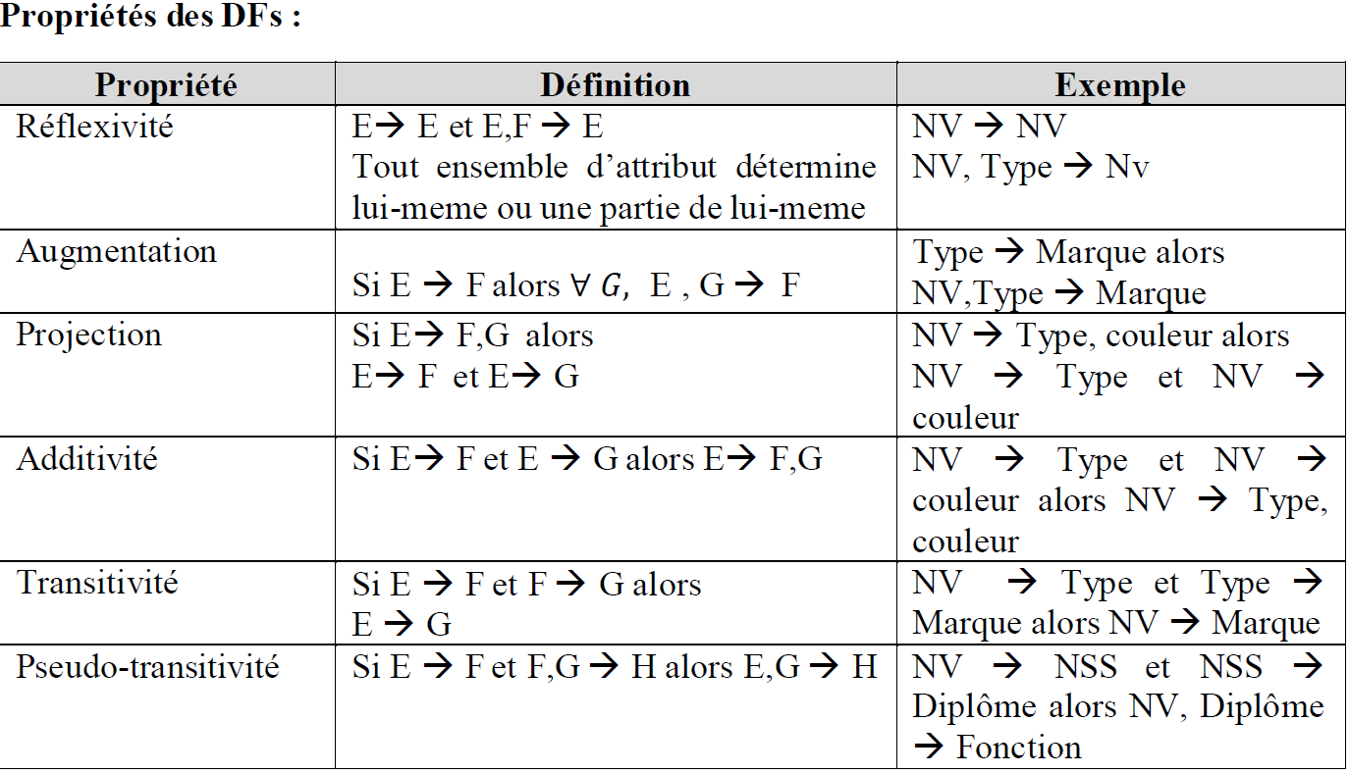
Dépendances Fonctionnelles
Notes:
Soit un ensemble FF de dépendances fonctionnelles entre les attributs d’un schéma de relation R(X,Y,Z)R(X,Y,Z). Nous pouvons définir les propriétés suivantes :
transitivité : si X→YX→Y, et Y→ZY→Z, alors X→ZX→Z,
augmentation : si X→YX→Y, alors XZ→YXZ→Y pour tout groupe ZZ d’attributs appartenant au schéma de relation,
réflexivité : si Y⊂XY⊂X, alors X→YX→Y.
À partir de ces trois axiomes de base, on peut déduire d’autres règles :
union : si X→YX→Y et Y→ZY→Z, alors X→YZX→YZ,
pseudo-transitivité : si X→YX→Y et WY→ZWY→Z, alors WX→ZWX→Z,
décomposition : si X→YX→Y et Z⊂YZ⊂Y, alors X→ZX→Z
2.1.2. Propriétés des DFs Règles d’inférences d’Armstrong sur les dépendances fonctionnelles
Les trois règles suivantes sont connues sous le nom d’axiomes d’Armstrong et permettent d’effectuer des inférences de DFs à partir d’autre DFs :
• Réflexivité : pour tout Y⊆ X ⇒ X → Y : tout ensemble d’attributs détermine lui-même ou une partie de lui.
Par exemple : NE, NP → NE, NP NE, NP → NE
• Augmentation : si X → Y ⇒ X, Z → Y, Z ; si X détermine Y, alors les deux ensembles d’attributs peuvent être enrichis par un même troisième.
Exemples :
Jour, Heure, sigleCours, noGroupe → Jour, Heure, codeProfesseur
Augmentation de : SigleCours, noGroupe → codeProfesseur
2) Titre_film→ Genre_Film Par augmentation : Titre_Film, Année→ Genre_Film, Année
• Transitivité : si X → Y et Y → Z ⇒ X → Z.
Par exemple : SigleCours, noGroupe → codeProfesseur et codeProfesseur → Local
Par transitivité : sigleCours, noGroupe → Local
Plusieurs autres règles peuvent être déduites de ces axiomes de base :
• Union : si X → Y et X → Z ⇒ X → Y,Z.
Exemple : NumEtud → Nom, Prenom et NumEtud → AnneeEtud Alors NumEtud → Nom, Prenom, AnneeEtud
• Pseudo-transitivité : si X → Y et WY → Z ⇒ WX → Z.
Exemple : NumEns → Grade et Grade, NomEns → Salaire Alors NumEns, NomEns → Salaire
• Décomposition : si X → Y et Z ⊆ Y alors X → Z.
Exemple : Titre_Film → Genre_Film, Année
Par décomposition : Titre_Film → Genre_Film

Slide 20
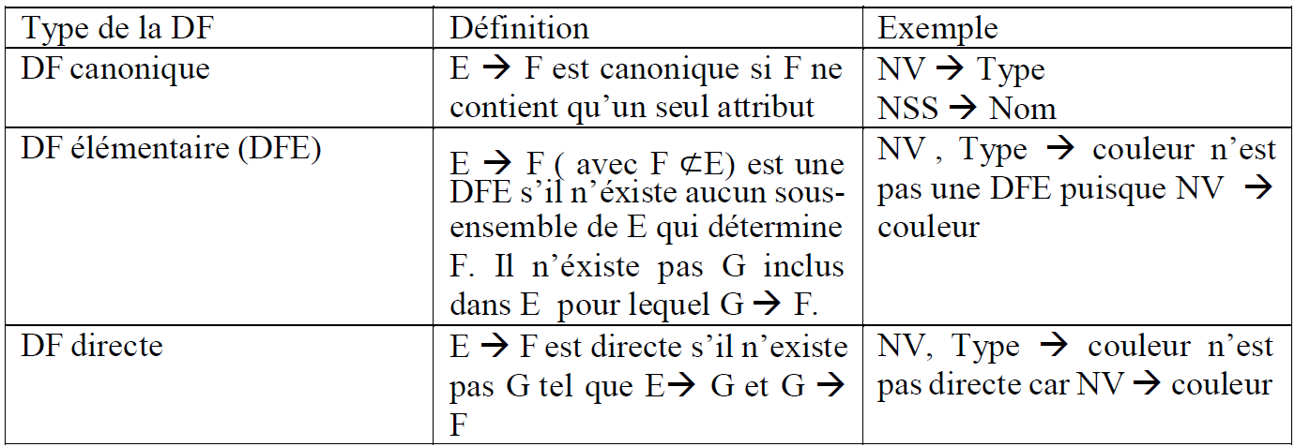
Dépendances Fonctionnelles
Les types de dépendances fonctionnelles:
Notes:
Types des DFs
o DF triviale : X → Y est triviale si Y ⊆ X.
o DF élémentaire : X→ Y est élémentaire si Ɐ X’⊆ X, X’ ne détermine pas Y (i.e. Y ne dépend pas d’une partie de X).
Exemple : NumProduit → NomProduit est une DF élémentaire. NumFacture, NumProduit → NomProduit n’est pas élémentaire.
o DF canonique : une DF X→ Y est dite canonique si ca partie droite est réduite à un seul attribut. Toute DFs qui n’est pas canonique peut être transformées par décomposition en DFs canoniques.
Par exemple : NumCli→NomCL, PrénomCl, AgeCl n’est pas canonique, par décomposition, elle donne trois DFs canoniques :
NumCli →NomCL
NumCli →PrénomCl
NumCli →AgeCl
o DF directe : une DF X→ Y est dite directe si elle est élémentaire et Y ne dépend pas par transitivité de X. Autrement dit, la dépendance entre X et Y ne peut pas être obtenue par transitivité (∄ Z/ X→Z et Z →Y).
Dépendance fonctionnelle élémentaire et directe. ( DFED).
Les dépendances fonctionnelles que nous allons nous efforcer de trouver dans le système d'information sont celles qui sont à la fois élémentaires et directes. Cette notion de DFED que nous noterons dorénavant DF ( en oubliant tout ce qui précédait ) est sans doute la partie la plus importante du cours car elle est le fruit de la réflexion de l'analyste alors que pour les étapes suivantes, on pourra utiliser un certain nombre de règles de passage. Il convient donc de bien maîtriser ces notions avant d'aborder la suite de la démarche.
Dépendance fonctionnelle élémentaire
Soit G un groupe d'attributs et A un attribut, une DF G→A est élémentaire si A n'est pas incluse dans G et s'il n'existe pas d'attribut A' de G qui détermine A.
Exemple DF élémentaires
AB→C est élémentaire si ni A, ni B pris individuellement ne déterminent C.
Nom, DateNaissance, LieuNaissance→Prénom est élémentaire.
Exemple DF non élémentaires
AB→A n'est pas élémentaire car A est incluse dans AB.
AB→CB n'est pas élémentaire car CB n'est pas un attribut, mais un groupe d'attributs.
N°SS→Nom, Prénom n'est pas élémentaire.

Slide 21
Dépendances Fonctionnelles
Fermeture transitive des DFE: On appelle fermeture transitive noté F+ d'un ensemble F de DFE, l'ensemble de toutes les DFE qui peuvent être composées par transitivité à partir des DFE de F.
Exemple 1:
Soit l'ensemble F = {A→B, B→C, B→D, A→E}.
La fermeture transitive de F est F+ = { A→B, B→C, B→D, A→E, A→C, A→D }
Exemple 2:
À partir de l’ensemble de DFE : F = {NV → TYPE ; TYPE → MARQUE ; TYPE → PUISSANCE}
On déduit la fermeture transitive : F+ = {NV → MARQUE ; NV → PUISSANCE}.

Slide 22
Dépendances Fonctionnelles
Remarque : Si deux ensembles de DFEs ont la même fermeture transitive, alors ils sont équivalents.
Par suite, il est intéressant de déterminer un sous-ensemble minimal de DFEs permettant de générer tout les autres.
C’est la couverture minimale d’un ensemble de DFs
Couverture minimale des DFE:
La couverture minimale d’un ensemble de DFE est un sous-ensemble minimum des DFE permettant de générer toutes les autres DFE.
La couverture minimale appelée aussi couverture irredondante et notée IRR(F) est un ensemble F de DFEs (élémentaires) associé à un ensemble d’attributs vérifiant les propriétés suivantes :

Slide 23
Dépendances Fonctionnelles
Aucune dépendance dans F n’est redondante. Cela signifie que pour toute DF f de F, F – {f} n’est pas équivalent à F.
Toute DFE des attributs est dans la fermeture transitive de F.
Exemple:
L'ensemble F = {A→B, A→C, B→C, C→B} admet les deux couvertures minimales :
CM1 = {A→C, B→C, C→B} et
CM2 = {A→B, B→C, C→B}
La couverture minimale va constituer un élément essentiel pour composer des relations sans perte d’informations directement à partir des attributs.

Slide 24
Dépendances Fonctionnelles
Démarche de recherche des DFs:
A partir du dictionnaire des données élémentaires, il faudra:
rechercher les DF à deux rubriques élémentaires et directes.
rechercher les DF à partie gauche composée.
Recherche des DF à deux rubriques:
On commence par rechercher les DF à deux rubriques en commençant par les plus évidentes du genre
Numéro de client → nom de client
Si on a une DF du type Numéro client → adresse, il faudra la décomposer en
Numéro de client → rue
Numéro de client → code postal
Numéro de client → localité
Parfois, la DF est symétrique.
Numéro état civil → numéro de sécurité sociale.
Dans ce cas, on supprime une des deux pour garder la plus fréquemment utilisée.
Notes:
Une DF est définie sur l'intension du schéma et non son extension. Une DF traduit une certaine perception de la réalité. Ainsi la DF (NSS, Type, Date)→Prix signifie que personne n'achète deux voitures du même type à la même date.
La seule manière de déterminer une DF est donc de regarder soigneusement ce que signifient les attributs et de trouver les contraintes qui les lient dans le monde réel.

Slide 25
Dépendances Fonctionnelles
Recherche des DF à partie gauche composée: Voici la marche à suivre pour les trouver ( en respectant l'ordre suivant ) :
considérer l'ensemble des rubriques sources de DF simples ( S )
considérer l'ensemble des rubriques non encore concernées par au mois une DF simple ( ni source ni but d'au moins une DF simple ) ( N )
chercher une DF à partie gauche composée dont la source est composée de plusieurs rubriques de l'ensemble S ou de l'ensemble N, le but étant une rubrique de l'ensemble N.
quand toutes les rubriques de l'ensemble N sont concernées par au moins une DF ( aussi bien dans le but que dans la source ) ou bien quand on ne peut vraiment pas trouver de DF intégrant toutes les rubriques de N : rechercher des DFPGC dont le but serait une rubrique de S et la source des rubriques de S ou de N. Il ne doit beaucoup de rubriques non concernées par des DF.

Slide 26
Dépendances Fonctionnelles
Précautions relatives aux DFPGC:
Quand on traite des DFPGC, il faut toujours se poser les deux questions suivantes , si on a une DFPGC du type:
A, B, C → D
n'y aurait-il pas des DF du style D → A ou D → B ?
Exemple : ( date commande, n° client ) → n° commande.
On préférera pourtant n° commande → n° client et n° commande → date commande
n'y aurait-il pas, entre A, B, C et D une ou des DFPGC de moins de rubriques que celle citée , du type D,A → B ? Dans ce cas, il faut la privilégier.
Exemple : ( jour, heure, classe, salle ) → professeur
où jour donne lundi , mardi, …; heure nous donne 1ère heure, 2ème heure, … ; salle nous donne son n° et classe 1ère info, …
On préférera : (jour, heure, prof) → classe , etc

Slide 27
Dépendances Fonctionnelles
Les modes de représentation des DF: Il existe deux méthodes pour représenter les dépendances fonctionnelles ; vous déterminerez celle qui vous convient le mieux en pensant à la manière qui est la plus parlante pour vous.

Slide 28
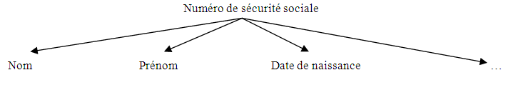
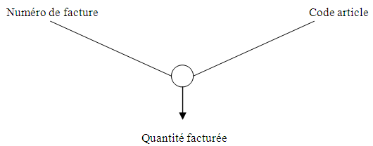
Dépendances Fonctionnelles
Le graphe des DF:
Il s'agit de représenter les DF par des flèches.
Dans le cas des DFPGC, on utilise un nœud représenté par un cercle :

Slide 29
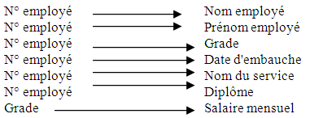
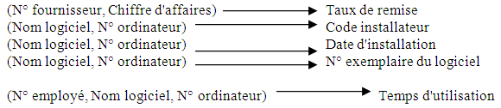
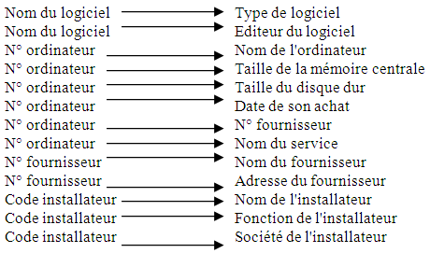
Dépendances Fonctionnelles
Exemple : dans l'analyse des DF de la société OBOULO, nous avons trouvé les dépendances suivantes :

Slide 30
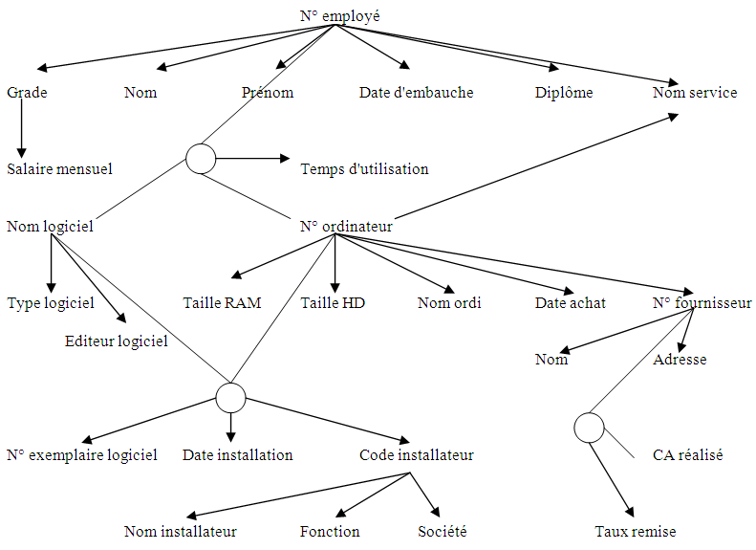
Dépendances Fonctionnelles
Voici le graphe des DF :

Slide 31
Dépendances Fonctionnelles
La matrice des DF: Une fois le dictionnaire des données réalisé, on va construire la matrice des dépendances fonctionnelles. Pour ce faire, nous nous occuperons uniquement des données élémentaires. Il s'agit d'un tableau à 2 entrées (dimensions): En ligne et en colonnes , on inscrit les données issues du dictionnaire de données ( données élémentaires uniquement )
Méthode : Pour remplir ce tableau, on considère chaque colonne de données. On pose une question pour chaque colonne de donnée : Pour une valeur de cette donnée, existe-t-il une seule valeur de la donnée située en ligne ? Dans l'affirmative ,on inscrit le chiffre 1 à l'intersection

Slide 32
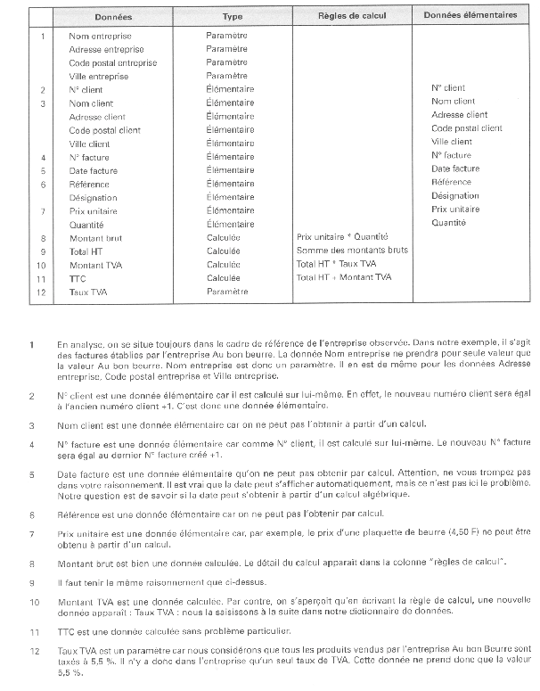
Dépendances Fonctionnelles
DD:

Slide 33
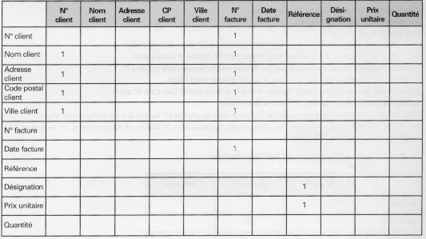
Dépendances Fonctionnelles
Exemple:

Slide 34
Dépendances Fonctionnelles
Première colonne
Question : pour un n° de client existe-t-il un seul nom de client ?
Réponse : oui
Chaque client possède un numéro diffèrent;
Idem pour ses coordonnées ( ville, prénom etc. … )
Seconde colonne
Pour un nom de client , existe-t-il un seul n° de client :
Réponse : non
Pour un nom de client , je peux avoir plusieurs n° de client.
Exemple : Dupont André possède le n° 1000 , Dupont Annie en possède un également : 1005.
Les 2 personnes ont le même nom ( Dupont ).
On réalise cette opération pour toutes les données situées en colonnes.

Slide 35
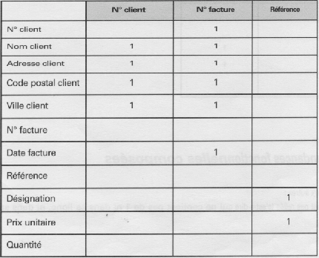
Dépendances Fonctionnelles
Simplification de la matrice des dépendances fonctionnelles
On ne conserve pas dans le tableau les colonnes vides (suppression des colonnes qui ne contiennent pas de 1 )
Le tableau devient :

Slide 36
Dépendances Fonctionnelles
Elimination des dépendances fonctionnelles transitives
Principe :
Une dépendance fonctionnelle ( notée A → B ) est dite transitive si il existe une donnée C telle que A → C et C → B
Repérer les dépendances transitives :
Il y a un risque important de présence de dépendances fonctionnelles transitives s'il existe
plusieurs 1 sur la même ligne dans la matrice des dépendances fonctionnelles.
Sur la ligne nom client, il y a deux 1. Cela signifie que :
Pour un numéro client, il y a un seul nom client
Pour un n° de facture, il y a un seul nom client

Slide 37
Dépendances Fonctionnelles
Eliminer les dépendances transitives
Cherchons laquelle de ces deux dépendances fonctionnelles peut être supprimée.
Existe-t-il une donnée C telle que N° client à C et C à Nom client ? Non
Existe-t-il une donnée C telle que N° facture à C et C à Nom client ? Oui, c'est N° client
En effet, N° facture à N° client et N° client à Nom client
Dans la colonne N° facture , on supprime le 1 sur la ligne Nom client
On répète l'opération pour les autres lignes

Slide 38
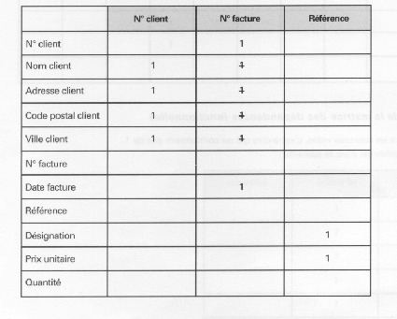
Dépendances Fonctionnelles
Tableau final :

Slide 39
Dépendances Fonctionnelles
LA RECHERCHE DES DEPENDANCES FONCTIONNELLES COMPOSEES
Certaines données ne contiennent pas de 1 ni dans la ligne, ni dans la colonne.
Ces données ne sont donc pas reliées aux autres données.
Il n'existe pas de dépendances fonctionnelles simples entre ces données et les autres données têtes de colonnes.
Il s'agit donc de dépendances fonctionnelles composées:
ces données dépendent de 2 ou de plusieurs données têtes de colonnes.
Dans l'exemple, la donnée Quantité n'est pas reliée aux données têtes de colonnes; il s'agit donc d'une donnée qui va dépendre de plusieurs données têtes de colonnes.

Slide 40
Dépendances Fonctionnelles
Une dépendance fonctionnelle composée est de la forme :
A, B à C , elle se lit :
Pour une valeur de A ET une valeur de B, on a une seule valeur de C
La donnée Quantité :
Pour un N° de facture et une référence, il y a une seule quantité.
Elle se note :
N° facture, référence àQuantité.

Slide 41
Dépendances Fonctionnelles
Pourquoi trouver les DF ?
Les DF font partie du schéma d'une BD, en conséquence, elles doivent être déclarées par les administrateurs de la BD et être contrôlées par le SGBD.
De plus l'identification des DF est la base indispensable pour déterminer dans quelle forme normale est une relation et comment en diminuer la redondance.

